Slide 1
KIT DE HERRAMIENTAS DEL PROGRAMA EDUCATIVO INDIVIDUALIZADO (IEP, por sus siglas en inglés): UN APOYO PARA LOS PADRES DE FAMILIA
Notes:
NOTE:
To change the image on this slide, select the picture and delete it. Then click the Pictures icon in the placeholder to insert your own image.

Slide 2
COMMUNITY ADVISORY COMMITTEE (CAC)
Welcome!
Vicky Iqueda vickyiqueda@gmail.com
Anna Maria Cruz acruz@hemetusd.org
Christa Smith christa@rcselpa.org

Slide 3
KIT DE HERRAMIENTAS DEL IEP. UN APOYO PARA LOS PADRES DE FAMILIA
ROMPEHIELOS
CONSTRUYENDO UNA RELACIÓN
MAESTROS
PADRES DE FAMILIA
ALUMNO
Notes:
NOTE:
To change the image on this slide, select the picture and delete it. Then click the Pictures icon in the placeholder to insert your own image.

Slide 4
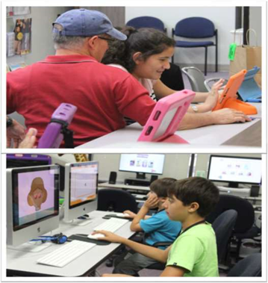
CAC
El CAC no asesora a los padres de familia sobre la naturaleza de la discapacidad o las necesidades de un niño, ni recomienda colocaciones o terapias.
Apoyo Familiar:
Talleres de formación
Referencias y recursos
Alcance comunitario
ENLACE DEL CAC

Slide 5
Proceso del Equipo del Programa Educativo Individualizado (IEP)
¿Qué es un IEP?
El IEP es un plan escrito para el niño que cumple con los requisitos para recibir servicios de educación especial.
¿Qué es el enfoque de un equipo del IEP?
El enfoque del equipo del IEP es el esfuerzo de colaboración entre usted, los maestros de su hijo y otras personas importantes
¿Quién forma parte del equipo del IEP?
Usted, el padre de familia/tutor
Un administrador o persona designada que conozca el plan de estudios general y la disponibilidad de los recursos de la Agencia Local de Educación (LEA, por sus siglas en inglés)
El(los) maestro(s) de educación especial de su hijo
Por lo menos un maestro de educación general si su hijo participa o podría participar en un entorno de educación general
Su hijo (si es apropiado)
Eng – Guide for parents
Esp - Guía para padres

Slide 6
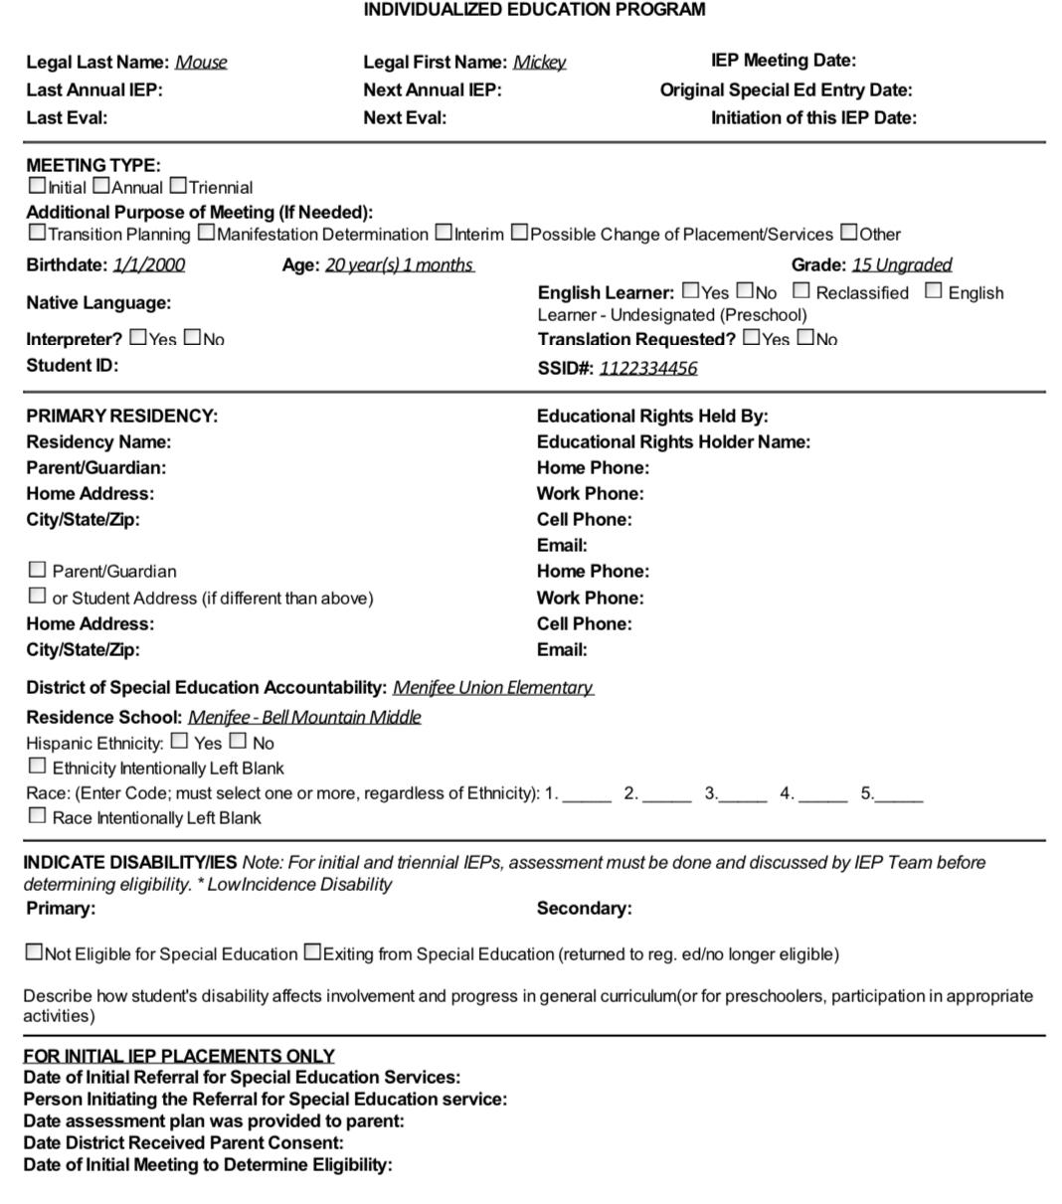
¿Qué debe contener el IEP?
Elegibilidad del alumno / Información
Metas anuales - a corto y largo plazo
Consentimiento de los padres de familia y la firma
Firma de los miembros del equipo del IEP que asistieron
Niveles actuales de rendimiento educativo
Metas anuales y a corto/largo plazo
Maestro de ED general
Administrador / Encargado del caso / Maestro
Evaluaciones / Datos presentados
Personas responsables de la implementación de las metas del IEP.
Determinación de la necesidad de factores especiales:
Acomodación especial
Ayuda y servicios suplementarios
Oferta de Educación Pública Gratuita y Apropiada (FAPE, por sus siglas en inglés) (colocación)
Notas documentadas
Avisos
Pg. 23 Eng - Parent Guide
Pg. 16 Esp- Guía para Padres

Slide 7
SUGERENCIAS para prepararse para un IEP
IEP programado
Revisar el IEP anterior
Solicitar un borrador del IEP, evaluación
Hacer una lista de los puntos fuertes y débiles de mi hijo
Lista de preocupaciones
Aviso de acción
Firma de que asistiré y de cualquier otro invitado
Aviso que grabaré la reunión.
Solicitud de un IEP/evaluación
HACER TODAS LAS PETICIONES POR ESCRITO
preocupaciones
comunicar el motivo de la petición -
Necesidad de intérpretes
registros
grabación
Borrador del IEP en la lengua materna
Qué llevar a un IEP (Marcar el TONO)
Una foto del niño
Traer donas / aperitivos
Traer una buena actitud positiva
El cuaderno de mi hijo
Pestaña del IEP
Información sobre mi hijo para entender mejor sus necesidades

Slide 8
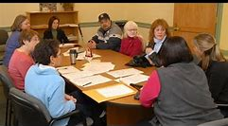
SUGERENCIAS para prepararse para un IEP
Durante el IEP
mantener la calma
escuchar a los presentadores
tome notas - cantidad de servicios, acomodaciones, etc - para usted mismo
no tenga miedo de hacer preguntas
está bien tomarse un descanso
participe activamente
manténgase en el orden del día
no utilice declaraciones "yo".
manténgase enfocado en las necesidades de su hijo
(USTED ES EL PRIMER DEFENSOR DE SU HIJO)
Al FINAL del IEP
asegúrese de que haya tiempo para leer las notas
asegúrese de que todos los servicios, acomodaciones y equipo están listados
es aceptable no firmar el IEP en la reunión.
está bien solicitar una visita de colocación/programa para su hijo.
Después de la REUNIÓN del IEP
seguimiento
firmar el IEP lo antes posible
está bien firmar con Excepción de.
Está bien si es necesario hacer otra reunión para responder a las preocupaciones o preguntas.

Slide 9
A quién pedir AYUDA o PREGUNTAR
Site Level
Teacher
Case Carrier
Principal
District Level
Program Specialist
Special Education
Coordinator
Director
County Level
Selpa Coordinator
Selp Director / Personal
State Level
CA Department of Education /
Special Eucation Division
Office of Administration Hearing
**Document all Correspondence

Slide 10
Leyes Federales Principales y Educación Especial

Slide 11
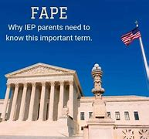
Derecho bajo IDEA (Ley de Educación para Personas con Discapacidades)
Educación Pública Gratuita y Apropiada (FAPE, por sus siglas en inglés)
Educación especial y servicios relacionados que se prestan de manera pública y sin costo alguno para los padres de familia.
Satisfacer las necesidades únicas de la discapacidad del niño.
Oportunidad de progresar hacia el logro de sus metas y objetivos del IEP
Garantizar el acceso del niño al currículo educativo general.
34 C.F.R. 300.17. EC 56040.
2. Entorno menos restrictivo (LRE, por sus siglas en inglés)
En la mayor medida posible, los niños con discapacidades
Reciben educación con niños no discapacitados.
Colocación en clases especiales, instrucción separada u otro tipo de traslado de niños con discapacidades
del entorno educativo regular se produce, sólo si
la naturaleza o la gravedad de la discapacidad es tal que la educación en las clases regulares con el uso de ayudas y servicios suplementarios no puede lograrse satisfactoriamente.
34 CFR 300.114. EC 56040.1
pg. 7, Eng-Parent Guide
pg. 1, Esp-Guía para Padres
Por qué los padres del IEP deben conocer este importante término.

Slide 12
Derecho bajo IDEA (Ley de Educación para Personas con Discapacidades)
3 . Servicios relacionados (RS, por sus siglas en inglés)
Ejemplos
Habla y lenguaje
Audiología
Terapia Ocupacional
Consejería
Educación Física Adaptada (APE, por sus siglas en inglés)
Transporte en autobús
Servicios de enfermería escolar
Consejería y capacitación de los padres de familia
Servicios relacionados significa el transporte y los servicios de desarrollo, correctivos y otros servicios de apoyo
Como es requerido para ayudar a un niño con discapacidad a beneficiarse de la educación especial

Slide 13
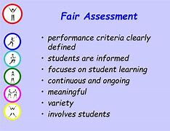
Derecho bajo IDEA (Ley de Educación para Personas con Discapacidades)
4. Valoración justa (también llamada evaluación)
Determinar si el niño es un niño con una discapacidad.
El niño es evaluado en todas las áreas de sospecha de discapacidad
Utilizar una variedad de herramientas y estrategias de evaluación para recopilar información relevante funcional, de desarrollo y académica.
No utilizar una sola medida o evaluación como único criterio para determinar un programa educativo adecuado para el niño
20 USC 1414. 34 CFR 300.304.
Valoración justa
criterios de rendimiento claramente definidos
los alumnos están informados
se enfoca en el aprendizaje de los alumnos
continuo y constante
significativo
variedad
involucra a los alumnos

Slide 14
Protecciones bajo IDEA (Ley de Educación para Personas con Discapacidades)
DEBIDO PROCESO - El debido proceso se describe en las garantías procesales legales. Están diseñadas para garantizar que los padres de familia den su consentimiento informado en relación con los programas de educación especial ofrecidos. Además, el debido proceso proporciona un mecanismo para la resolución de desacuerdos
Programa Educativo Individualizado (IEP) - También se conoce como IEP. Se trata de un plan o programa desarrollado para garantizar que un niño con una discapacidad identificada que asiste a un centro educativo de primaria o secundaria reciba instrucción especializada y servicios relacionados.
Pg. 7-8, Eng-Parent Guide
Pg. 6, Esp-Guía para Padres

Slide 15
Parte C de IDEA (Ley de Educación para Personas con Discapacidades)
Sección 504 de la Ley de Rehabilitación
La sección 504 garantiza que las personas con discapacidad no pueden ser discriminadas por su discapacidad. Mientras que IDEA protege a los niños en el área de la educación.
La sección 504 protege a los discapacitados de por vida y abarca el derecho al voto, la accesibilidad y el empleo, además de la educación.
Ley de Americanos con Discapacidades (ADA, por sus siglas en inglés) de 1990
La ADA garantiza la igualdad de oportunidades para personas con discapacidades en el empleo, las acomodaciones públicas, el transporte, los servicios de la administración estatal y local, y las telecomunicaciones.

Slide 16
Tool Kit Documents and Acronyms to Know
Acronyms
IDEA | Ley de Educación para Personas con Discapacidades (IDEA, por sus siglas en inglés)
FAPE | Educación Pública Gratuita y Apropiada (FAPE, por sus siglas en inglés)
IEP | Programa Educativo Individualizado (IEP, por sus siglas en inglés)
RS | Servicios Relacionados (RS, por sus siglas en inglés)
PLOP | Niveles Actuales de Rendimiento (PLOP, por sus siglas en inglés)
BIP | Plan de Intervención de Conducta (BIP, por sus siglas en inglés)
IEE | Evaluación Educativa Independiente (IEE, por sus siglas en inglés)
PWN | Notificación previa por escrito (PWN, por sus siglas en inglés)
ADR | Resolución alternativa de conflictos (ADR, por sus siglas en inglés)
CDE | Departamento de Educación de California (CDE, por sus siglas en inglés)
LEA | Agencia Local de Educación (LEA, por sus siglas en inglés)
SELPA | Plan de Educación Especial del Área Local (SELPA, por sus siglas en inglés)
OAH | Oficina de Audiencias Administrativas (OAH, por sus siglas en inglés)
CFR | Código de Regulaciones Federales (CFR, por sus siglas en inglés)
CEC | Consejo para niños excepcionales (CEC, por sus siglas en inglés)
USC | Código de los Estados Unidos (USC, por sus siglas en inglés)
SPED | Área del Plan Local de Educación Especial (SPED, por sus siglas en inglés)
ADA | Ley para los americanos con discapacidades (ADA, por sus siglas en inglés)

Slide 17
LA VIDA EN EL HOGAR
Es importante mantener un archivo organizado en casa de los registros de su hijo.
Historial educativo
Informes anuales
Evaluaciones
Copias del IEP
Lista de contactos
Ejemplos de trabajo
Historial médico
Historial médico
Diagnóstico
Historial familiar

Slide 18
GRACIAS POR SU ASISTENCIA
Fuentes: Código de Reglamentos Federales de Implementación de la IDEA Código de Educación de California - Parte 30
Ley de Educación para Personas con Discapacidades Código de los Estados Unidos
Ley de Derechos Educativos y Privacidad de la Familia (FERPA)

